Slide 1
Databázové systémy a SQL
Lekce 4
Daniel Klimeš

Slide 2
Subdotazy SQL
Zanořené dotazy
  uzavřené v kulatých závorkách ()
  stejná syntaxe jako obyčejný dotaz
  vložení:
SELECT sloupec
FROM tabulka
WHERE podmínka
GROUP BY
HAVING
ORDER BY
místo názvu sloupce
místo názvu tabulky
v sekci WHERE

Slide 3
Subdotazy SQL - místo sloupce
SELECT COUNT(patient_id),
(SELECT COUNT (*) FROM patients)
FROM patient_study
GROUP BY 0;
- vnořený dotaz na pozici sloupce musí vrátit právě jeden řádek
a právě jeden sloupec!
Cvičení:
Napište dotaz, který vrátí seznam všech studentů,
počet jejich registrovaných předmětů
a kolik je to procent ze všech dostupných předmětů

Slide 4
Zanořený dotaz – místo názvu tabulky
Subdotaz na pozici FROM nahrazuje tabulku
SELECT COUNT(*) FROM (
SELECT study_id, COUNT(*)
FROM patient_study GROUP BY study_id
) sub
Jakýkoliv SELECT dotaz je možné ozávorkovat a použít místo tabulky
Počet možných zanoření závisí na konkrétním databázovém SW
Kromě ORACLE je vyžadováno pojmenování vnořeného dotazu
Využijte předchozí dotaz a vypočítejte kolik studento-předmětů
bude odučeno

Slide 5
Vnořený dotaz za WHERE
Varianty:
  WHERE sloupec = (SELECT sloupec FROM…
  zanořený dotaz musí vrátit právě 1 řádek a 1 sloupec
  WHERE sloupec = ANY (SELECT sloupec FROM…
  WHERE sloupec IN (SELECT sloupec FROM …
  WHERE sloupec > ALL (SELECT sloupec FROM …
  zanořený dotaz musí vrátit 1 sloupec a libovolný počet řádků
  WHERE EXISTS (SELECT * FROM….
  WHERE NOT EXISTS (SELECT * FROM…
    zanořený dotaz může vracet libovolný počet řádků i sloupců
  Zanořené dotazy se obvykle propojují s nadřazeným dotazem
  pomocí podmínky v sekci WHERE

Slide 6
Vnořený dotaz za WHERE
Nejmladší student:
SELECT * FROM student WHERE datum_narozeni = (
SELECT MAX(datum_narozeni) FROM student);
SELECT * FROM student WHERE
datum_narozeni >= ALL (
SELECT datum_narozeni FROM student);
SELECT * FROM student tab1 WHERE NOT EXISTS (
SELECT * FROM student tab2
WHERE tab2. datum_narozeni > tab1.datum_narozeni );

Slide 7
Cvičení 2
Napište 3 varianty, které zobrazí řádek s nejstarším studentem
Napište dotaz, který vrátí všechny studenty kromě nejstaršího a nejmladšího
Vypište všechny studie a počet zařazených pacientů v jednotlivých letech
a u každé nejmladšího a nejstaršího pacienta v daném roce
STUDY_NAME, rok(DATE_OF_ENROLLMENT),
min(date_of_birth), max(date_of_birth)
Zjistěte počet pacientů ve studiích, kde počet pacientek není větší než 10
STUDY_NAME, počet pacientů
Najděte předměty, kam se přihlásil alespoň jeden student (muž) a vypište celkový
počet přihlášených studentů

Slide 8
Skládání dotazu
SELECT predmet_id, COUNT(*) FROM student s, vyuka v
WHERE s.student_uco = v.student_uco
GROUP BY predmet_id
SELECT predmet_id, COUNT(*) FROM student s, vyuka v
WHERE s.student_uco = v.student_uco
AND s.pohlavi = ‘M’
GROUP BY predmet_id
SELECT predmet_id, COUNT(*) FROM student s, vyuka v
WHERE s.student_uco = v.student_uco
AND v.predmet_id = ANY (
SELECT predmet_id FROM student s, vyuka v
WHERE s.student_uco = v.student_uco
AND s.pohlavi = ‘M'
GROUP BY predmet_id
)
GROUP BY predmet_id

Slide 9
Domácí úkol
Vytvoření schématu patients/patient_study/sites/studies/studies_site
spuštěním skriptu skript1.sql
Import dat patients.txt, patient_study.txt, studies.txt, sites.txt
Zjistěte počet pacientů v jednotlivých studiích po pracovištích a dle pohlaví
STUDY_NAME, SITE, SEX, počet pacientů

Slide 10
Struktura registru
Registr/studie se skládá z 1 až n formulářů, které se vyplňují v určité fázi péče o pacienta
Formulář (CRF Case report form) se skládá z 1 až n skupin otázek
Skupina otázek je tvořena 1 až n otázkami
Otázky mohou být různého datové typu (číslo, text, datum, číselník)
Číselník je sada povolených odpovědí na danou otázku (výběr z nabídky „roletka“, combo box)

Slide 11
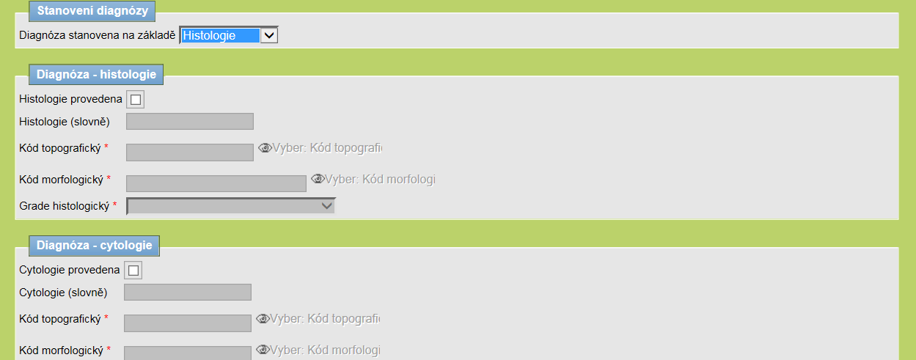
Ukázka formuláře

Slide 12
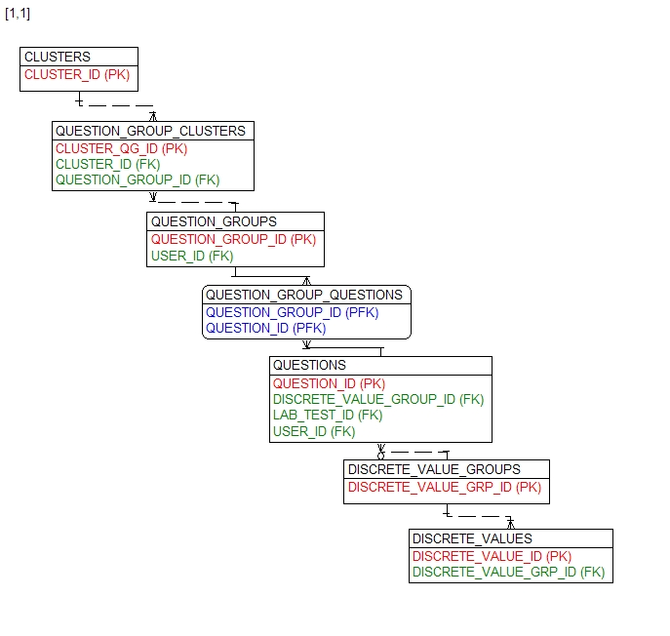
TRIALDB – datový model
Formulář
Skupina otázek
Otázky
Číselník
Položky číselníku

Slide 13
Cvičení
1) Zjistěte počet řádků v tabulce questions
SELECT COUNT(*) FROM questions
2) Ověřte, zda QUESTION_ID je unikátní v tabulce questions
SELECT COUNT(*), COUNT(DISTINCT question_id) FROM questions
3) Ověřte, zda QUESTION_DESCRIPTION je unikátní
SELECT COUNT(*), COUNT(DISTINCT question_description) FROM questions
4) Vypište QUESTION_DESCRIPTION, které se opakují více než 10x
SELECT question_description, COUNT(*) FROM questions
GROUP BY question_description
HAVING COUNT(*) > 10

Slide 14
Cvičení
Najděte formulář s největším počtem otázek
  tabulky CLUSTERS
  QUESTION_GROUP_CLUSTERS
  QUESTION_GROUP_QUESTIONS
Vypište vše z uvedených tabulek vnitřním spojením přes příslušné klíče
SELECT *
FROM clusters c,
question_group_clusters qg_cluster,
question_group_questions qg_question
WHERE c.cluster_id = qg_cluster.cluster_id
AND qg_cluster.question_group_id = qg_question.question_group_id

Slide 15
Cvičení
Seskupte dle cluster_id a cluster_description a spočítejte počet řádků
= počet otázek
SELECT c.cluster_id, c.cluster_description, COUNT(*)
FROM clusters c,
question_group_clusters qg_cluster,
question_group_questions qg_question
WHERE c.cluster_id = qg_cluster.cluster_id
AND qg_cluster.question_group_id = qg_question.question_group_id
GROUP BY c.cluster_id, c.cluster_description
Vypište řádky s maximální hodnotou COUNT(*)

Slide 16
Cvičení
SELECT cluster_description, pocet FROM (
SELECT c.cluster_id, c.cluster_description, COUNT(*) pocet
FROM clusters c,
question_group_clusters qg_cluster,
question_group_questions qg_question
WHERE c.cluster_id = qg_cluster.cluster_id
AND qg_cluster.question_group_id = qg_question.question_group_id
GROUP BY c.cluster_id, c.cluster_description
ORDER BY count(*) DESC
) WHERE ROWNUM = 1

Slide 17
Cvičení
Srovnejte položky číselníků otázek question_id = 9304 a 11383
Vypište rozdílné/společné položky
SELECT dv.short_name FROM questions q, discrete_values dv
WHERE q.discrete_value_group_id = dv.discrete_value_grp_id
AND q.question_id = 9304
MINUS / INTERSECT

Slide 18
Cvičení
Najděte záznamy v tabulce QUESTIONS s datatype = ‘E’, pro které neexistuje
záznam v tabulce DISCRETE_VALUE_GROUPS
SELECT * FROM questions q WHERE datatype ='E'
AND NOT EXISTS(SELECT * FROM discrete_value_groups dvg
WHERE Q.DISCRETE_VALUE_GROUP_ID = DVG.DISCRETE_VALUE_GRP_ID)

Slide 19
Cvičení
Najděte formulář bez definované skupiny otázek
Najděte formulář s největším počtem skupin
Najděte formulář s největším počtem otázek
Najděte nejčastěji používaný číselník

